Slide 1
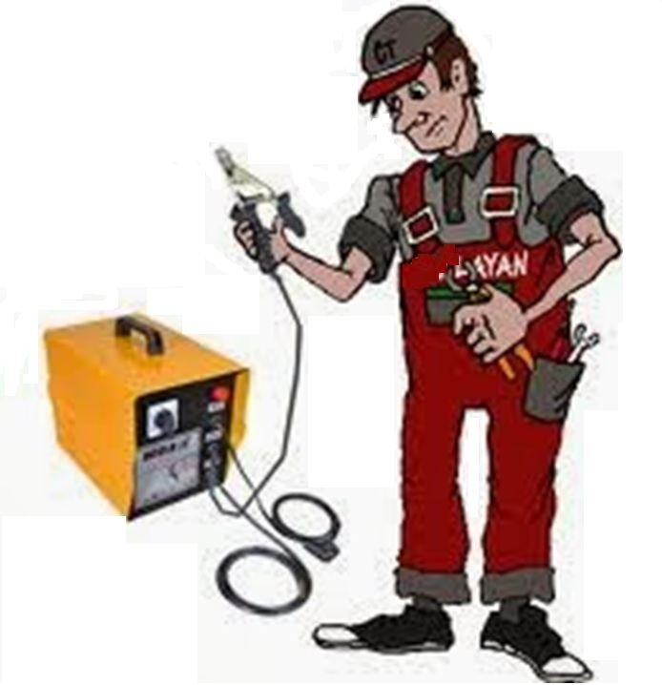
Kaynak İşlerinde İş Güvenliği
İş Güvenliği Dersi,
Hazırlayan; Oğuz AYAN,
Öğrenci No; 601113039,
İş Sağlığı ve Güvenliği Anabilim Dalı,
Fen Bilimleri Enstitüsü, Gediz Üniversitesi,
Mayıs 2014, İzmir.

Slide 2
Kaynak İşlerinde İş Güvenliği
Özet Bilgiler
Bir oksijen tüpünün, bir karpit kazanının patladığını, kaynak esnasında bir fıçının infilak ettiğini duyarız. Kaynak işini yaparken oluşan zehirli gazların ortama yayıldığını ve bunun solunum yollarına zarar verdiği gibi yangınlara da neden olduğunu da biliriz.
Buna rağmen, kaynak sırasında kaynak tüplerinin yakınında açık ateşle çalışmaya veya diğer hatalara karşı gerekli önlemleri almamaya devam ederiz.
İşyerlerindeki yöneticilerin, kaynak işleri ile uğraşan mühendis, usta veya işçinin büyük tehlikelerle dolu bu işin yapılması sırasında her türlü gereken önlemlerin önceden alması ve bu hususta yeterli bilgi sahibi olması gerekmektedir.

Slide 3
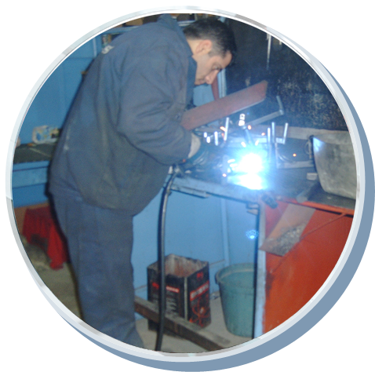
Kaynak İşlemleri Nedir ?
Kaynak İşlemi;
İki malzemenin, ısı, basınç veya her ikisini kullanarak, bir malzeme ilave ederek veya etmeden birleştirilmesi kaynak işlemi olarak tarif edilir.

Slide 4
Kaynak İşlemini Kimler Yapabilir?
Kaynak veya kesme işlemlerini gerçekleştirecek kişilerin 18 yaştan büyük olmaları ve bu konuda eğitim almış ve sertifikalarının olması gerekir.
Usta olmayanlar bir sorumlu usta gözetiminde ancak bu işlemleri yerine getirebilirler.

Slide 5
Kaynaklı Birleştirmeleri Üç Kısımda inceleyebiliriz
Kaynak Çeşitleri
I. Basınç K.
Elektrik Direnç K.
1. Punto Kaynağı
2. Dikiş Kaynağı
3. Alın Kaynağı
Sürtünme K.
II. Eritme K.
Ark Kaynağı
1. Örtülü Elektrotla Ark
2. Kömür Elektrotla Ark
3. Toz Altı Kaynağı
4. MiG-MAG Kaynağı
5. TİĞ Kaynağı
Gaz Kaynağı
1. Oksi-Asetilen K.
2. Oksi-Hidrojen K.
III. Özel K.
Ultrasonik Kaynağı
Lazer Kaynağı
Plazma Kaynağı
Elektron Işın Kaynağı

Slide 6
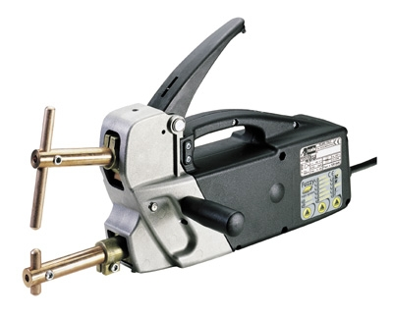
I. Basınç Kaynakları
Elektrik Direnç Kaynağı
1. Punto Kaynağı

Slide 7
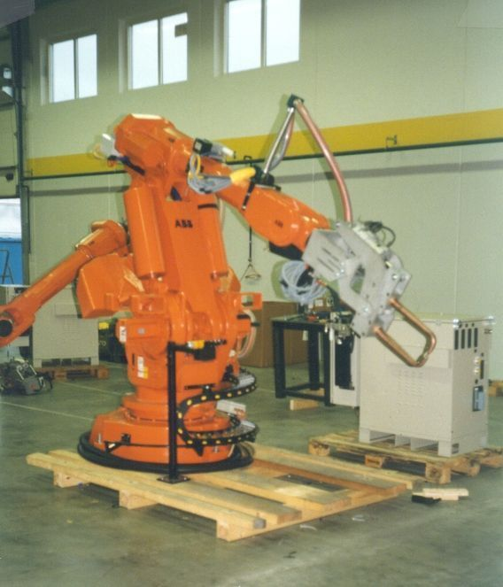
I. Basınç Kaynakları
Elektrik Direnç Kaynağı
Punta Kaynağı
Nokta, Drenç

Slide 8
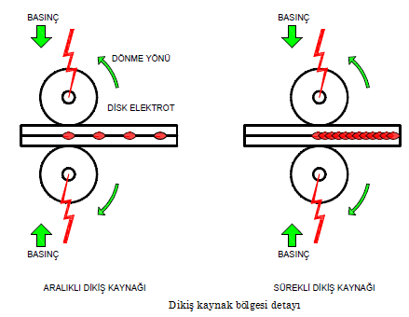
I. Basınç Kaynakları
Elektrik Direnç Kaynağı
2. Dikiş Kaynağı

Slide 9
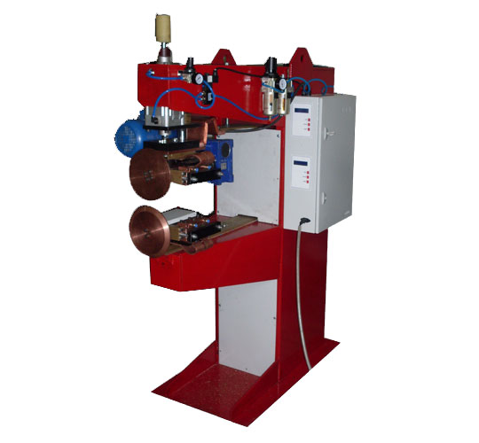
I. Basınç Kaynakları
Elektrik Direnç Kaynağı
2. Dikiş Kaynağı

Slide 10
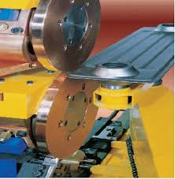
I. Basınç Kaynakları
Elektrik Direnç Kaynağı
2. Dikiş Kaynağı

Slide 11
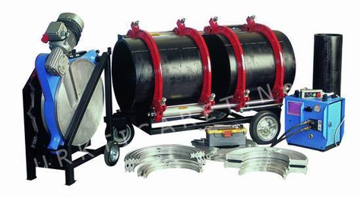
I. Basınç Kaynakları
Elektrik Direnç Kaynağı
3. Alın Kaynağı

Slide 12
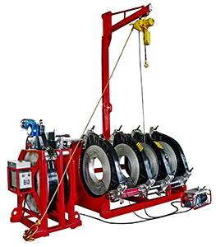
I. Basınç Kaynakları
Elektrik Direnç Kaynağı
3. Alın Kaynağı

Slide 13
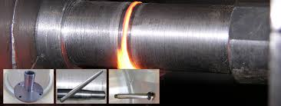
I. Basınç Kaynakları
Sürtünme Kaynağı

Slide 14
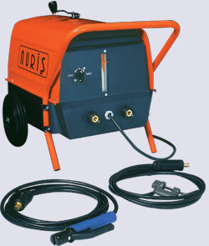
II. Eritme Kaynağı
Ark Kaynağı
1. Örtülü Elektrotla Ark Kaynağı
2. Kömür Elektrotla Ark Kaynağı

Slide 15
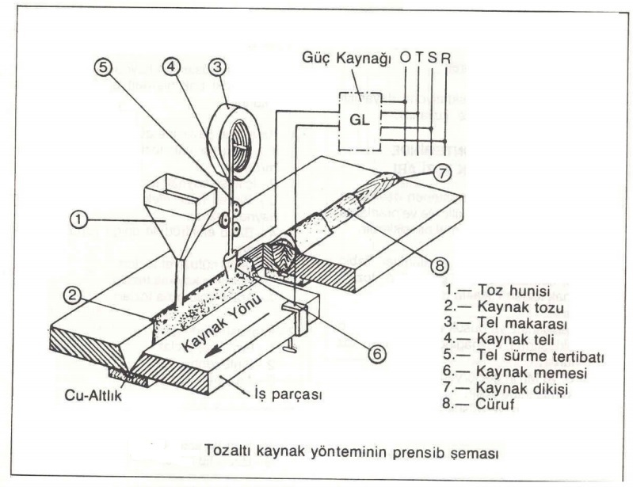
II. Eritme Kaynağı
Ark Kaynağı
3. Toz Altı Kaynağı

Slide 16
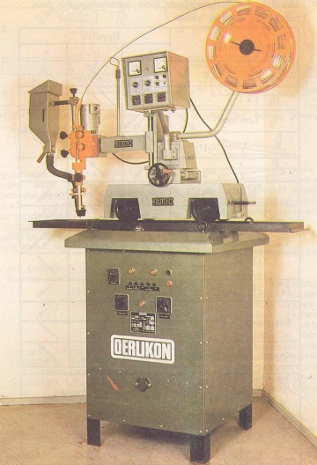
II. Eritme Kaynağı
Ark Kaynağı
3. Toz Altı Kaynağı

Slide 17
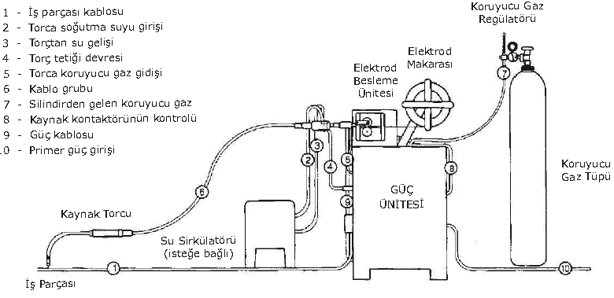
II. Eritme Kaynağı
Ark Kaynağı
4. MiG-MAG Kaynağı

Slide 18
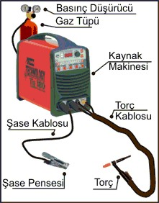
II. Eritme Kaynağı
Ark Kaynağı
5. WİG Kaynağı
WIG kaynak yönteminde başlangıçta
Helyum daha sonra Argon gazı kullanılmıştır. Her iki gazda inert yani asal gazlardır.

Slide 19
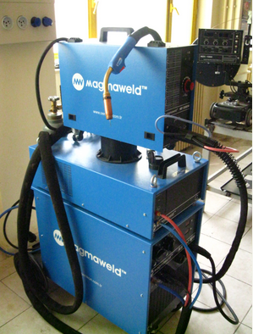
II. Eritme Kaynağı
Ark Kaynağı
4. MiG-MAG Kaynağı

Slide 20
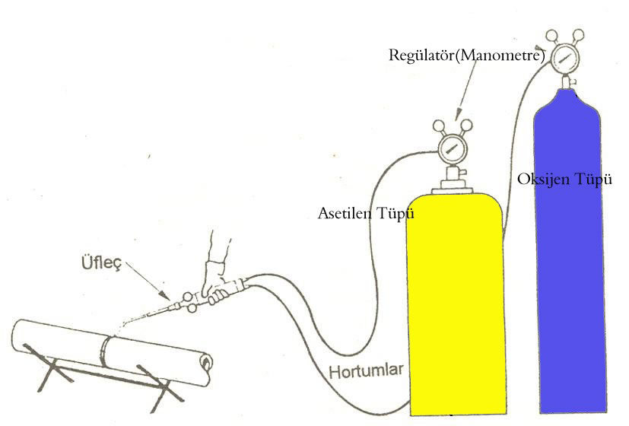
II. Eritme Kaynağı
Gaz Kaynağı
1. Oksi-Asetilen Kaynağı
2. Oksi-Hidrojen Kaynağı

Slide 21
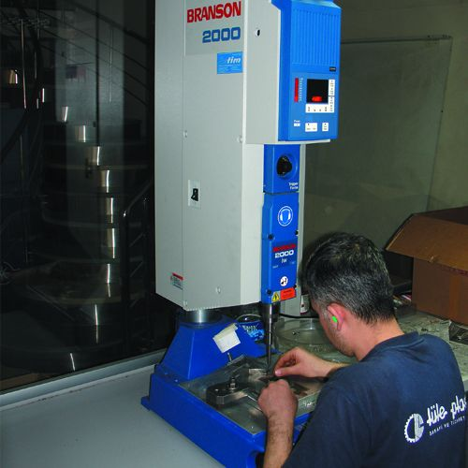
III. Özel Kaynaklar
Ultrasonik Kaynağı

Slide 22
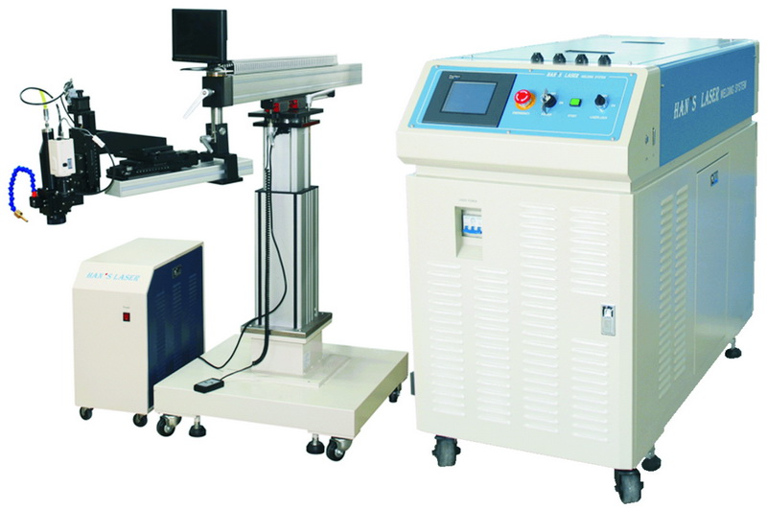
III. Özel Kaynaklar
Lazer Kaynağı

Slide 23
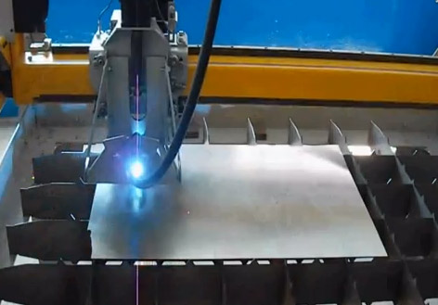
III. Özel Kaynaklar
Plazma Kaynağı

Slide 24
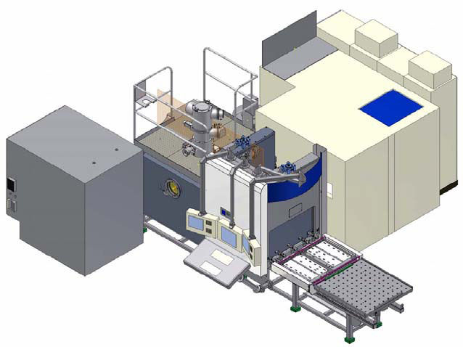
III. Özel Kaynaklar
Elektron Işın Kaynağı

Slide 25
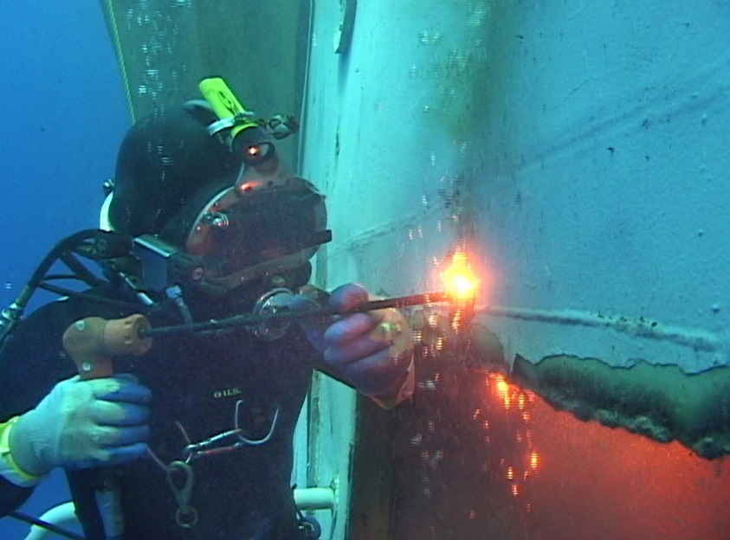
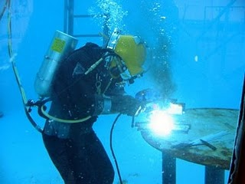
Su Altı Kaynağı
Bu tür kaynak, tamamen ıslak ortamda veya su içinde ancak noktasal olarak sudan korunmuş yerlerde ya da yine su içinde kuru ortamda ve yüksek basınç altında yapılır.
Su alti kaynağı atmosferik koşullarda yapılır.
Günümüzde kullanılmakta olan sualtı kaynakları, örtülü veya özlü elektrot ile veyahut plazma ark kaynağı ile yapılmaktadır.

Slide 26
Kaynak İşlerinde Uyarı Levhaları

Slide 27
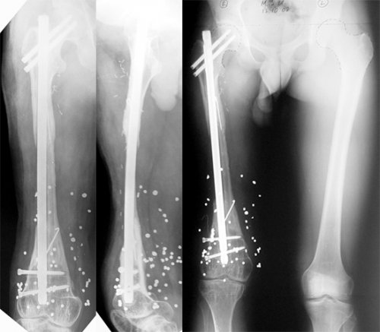
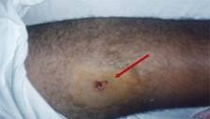
Kaynakçıların Maruz Kaldığı Riskler
Kaza Riskleri
Yüksekten düşme (Özellikle inşaat işlerinde),
Keskin metal parçaları nedeniyle yaralanmalar,
Sıcak metal parçaları, gaz tankları, vb. nin düşmesiyle oluşan darbeler,
Sıcak metal yüzeyleri, alev, uçuşan kıvılcımlar, dolgu metali damlaları, termal ışınım nedeniyle yangınlar,

Slide 28
Kaynakçıların Maruz Kaldığı Riskler
Kaza Riskleri
Göze yabancı cisim kaçması,
Kulağa dolgu maddesi veya kıvılcım kaçması,
Kıvılcım, alev, akkor metal nedeniyle yangın ,
Sıçrayan metal parçalarının deriye saplanması ve deri içerisine girmesi
Toz patlamaları, (video için tıklayınız)

Slide 29
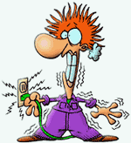
Kaynakçıların Maruz Kaldığı Riskler
Kaza Riskleri
Hidrojen ve diğer yakıcı gazların tutuşması ya da patlaması,
Akut Zehirlenmeler, Metal temizlemede, boyalarda, yapıştırıcılarda kullanılan klorinli karbonlardan oluşan fosgen’le ya da kaynak sırasında oluşan diğer toksik gazlardan (Ozon, karbonmonoksit, nitrojenoksit )
Elektrik çarpması,

Slide 30
Kaynakçıların Maruz Kaldığı Riskler
Kaza Riskleri
Gaz, oksijen karışımlı işlerde, oksijen düzeyinin ortamda artmasıyla elbiselerde tutuşma (bu bazen makine yağıyla kirlenen elbiselerde de görülür),
Kalsiyum, karbid ve asetilenin yanlış kullanılması nedeniyle oluşan patlama ve yangınlar,
Robot kaynaklara elbise, saç, parmak ya da kolun kaptırılması.

Slide 31
Kaynakçıların Maruz Kaldığı Riskler
Fiziksel Riskler
Yüksek gürültü düzeylerine maruziyet,
Yüksek sıcaklık ve soğuğa maruziyet
Kaynak kontrolünde X veya & ışınlarına maruziyet,
UV ışınım maruziyeti.
Kaynak dumanı maruziyeti,
Çinko ya da kadmiyumlu metallerin kaynak işlerinde oluşan kronik zehirlenmeler,
Karbon monoksit zehirlenmesi,

Slide 32
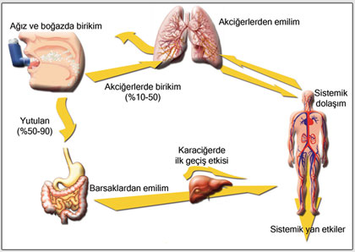
Kaynakçıların Maruz Kaldığı Riskler
Fiziksel Riskler
Boya ya da antikorozyon yağlarının kaynak işlemiyle bozunmasından kaynaklanan kronik zehirlenmeler,
Demir oksit inhalasyonu nedenli pnömokonyoz-siderozis.

Slide 33
Kaynakçıların Maruz Kaldığı Riskler
Fiziksel Riskler
Düşük saflıkta kalsiyum karbid kullanımı ile oluşan fospinlerden etkilenme sonucu merkezi sinir sistemi, akciğer ve karaciğer sorunları,
Nitrojen oksit ve ozon nedenli solunum sistemi ve göz yangınları,

Slide 34
Yapılan Kaynak Türüne Göre Alınacak Tetbirler
Bu hususu iki kısımda inceleyeceğiz;
Gaz kaynağında alınması gerekli güvenlik önlemleri,
Elektrik ark kaynağında alınması gerekli güvenlik önlemleri

Slide 35
Yapılan Kaynak Türüne Göre Alınacak Tetbirler
1. Gaz K. Alınması Gerekli Güvenlik Önlemleri
Kaynak yaparken, koruyucu gözlüklü maske, başlık, koruyucu elbise, güvenlik ayakkabısı, deri önlük, koruyucu tozluk ve deri eldiven gibi kişisel koruyucu donanımlar işe uygun olanları kullanılmalıdır.
Asetilen, oksijenle;
% 2,8 – 93 oranında; hava ile % 1,5 – 81 oranlarında karıştığı taktirde patlayıcı gaz karışımı oluşur.

Slide 36
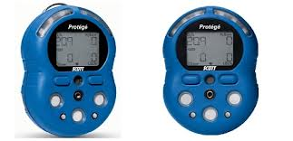
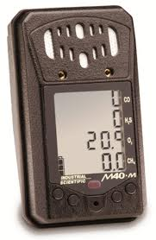
Yapılan Kaynak Türüne Göre Alınacak Tetbirler
1. Gaz K. Alınması Gerekli Güvenlik Önlemleri
Oksi-asetilen kaynağında alev kaynak yerindeki oksijeni zamanla azaltır ve böylece azot miktarı yükselir, solunum güçleşir, dolayısıyla atölyelerin sürekli havalandırılması gerekir.
Kaynak yerinde gaz ölçüm cihazları bulundurulmalıdır.

Slide 37
Yapılan Kaynak Türüne Göre Alınacak Tetbirler
1. Gaz K. Alınması Gerekli Güvenlik Önlemleri
Kapalı Alan Tehlikeleri
Oksijenin az olması
Oksijenin fazla olması
Parlayıcı gaz/buhar
Zehirli gaz, buhar
Yüksek sıcaklık
Madde içine gömülme, çekilme
Gürültü,
Kaygan ve ıslak yüzeyler, düşen objeler

Slide 38
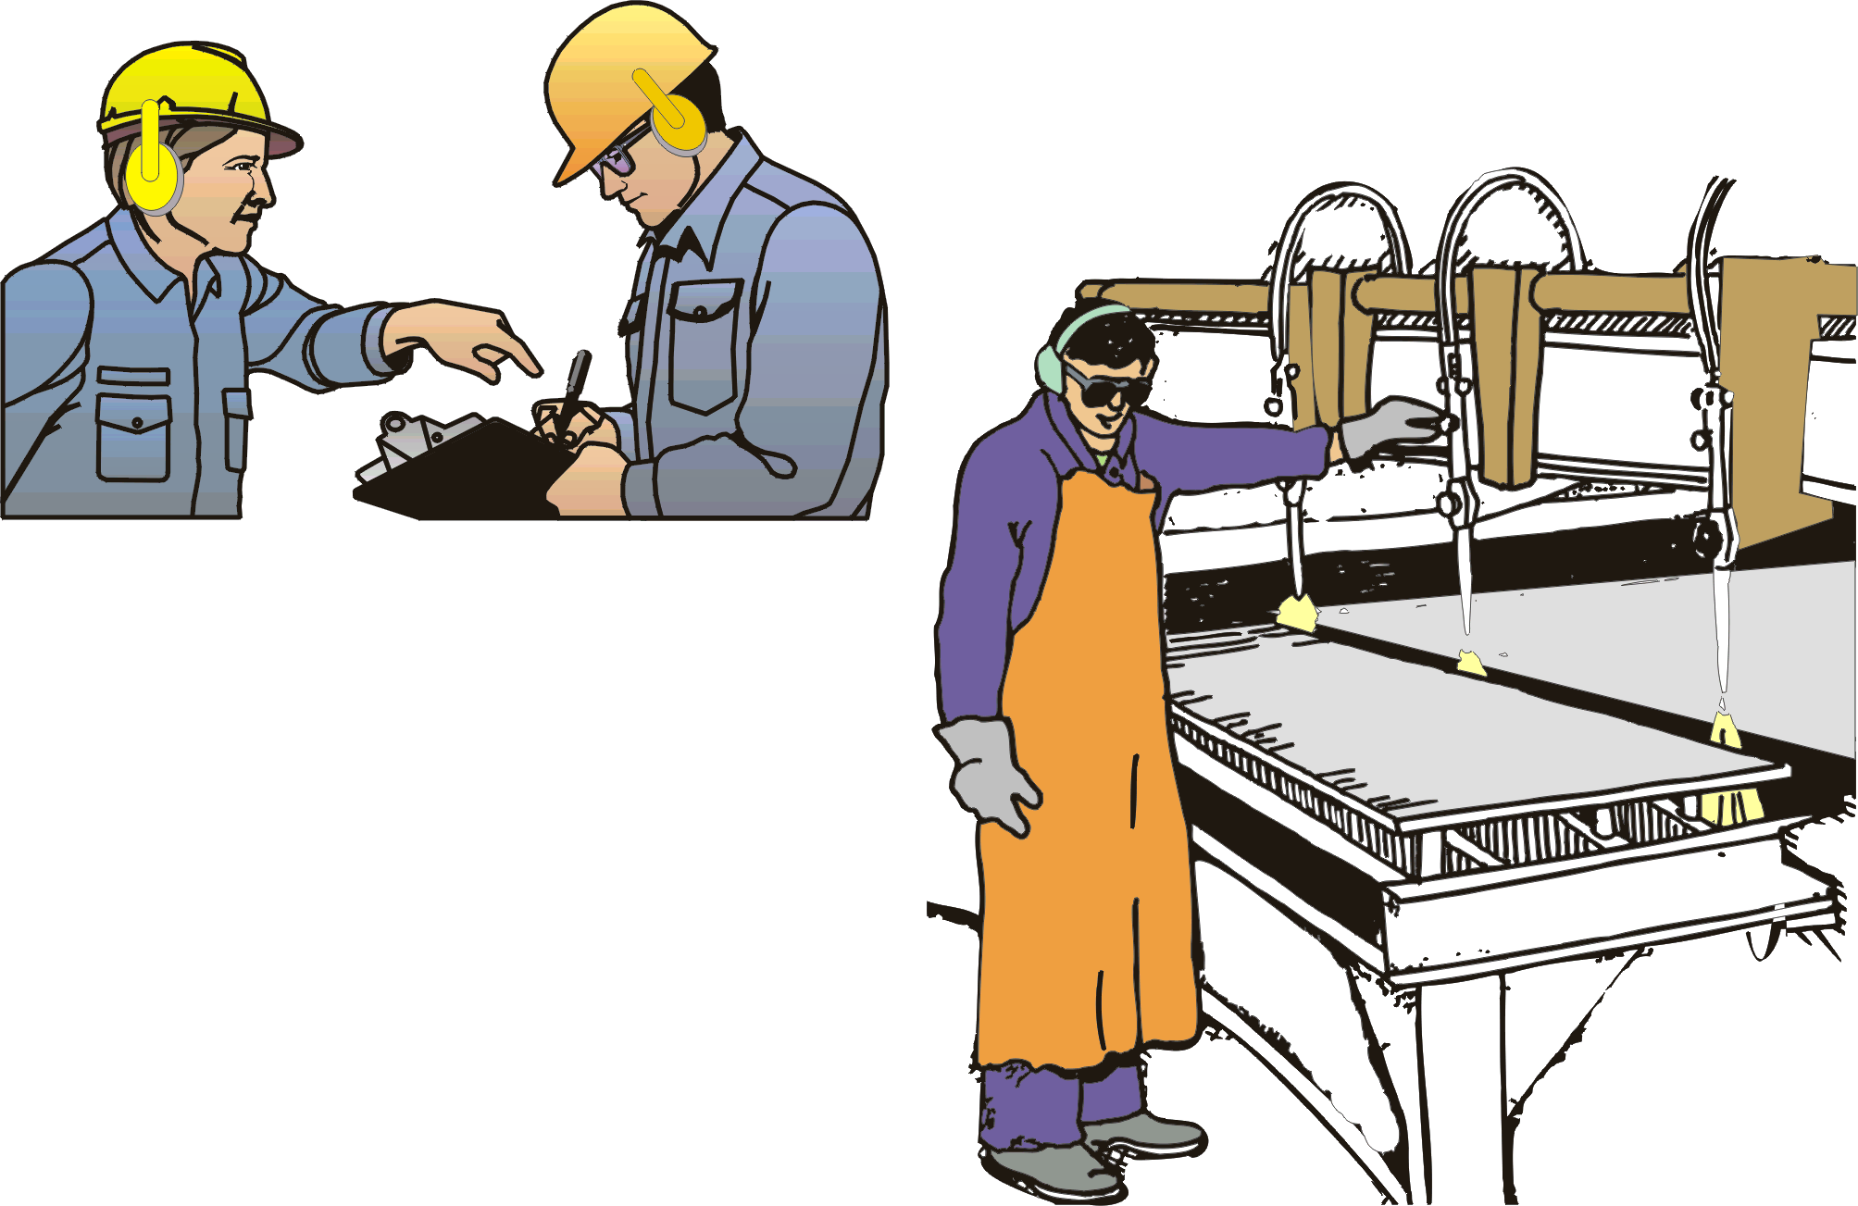
Kaynak İşlerinde Kapalı Alanlarda Havalandırma
Hava saatte 10 defa değiştirilmelidir. Kapalı yerlerde kazan içinde yapılan kaynak işlemlerinde meydana gelen gaz, buhar ve duman aspiratörler vasıtası ile DIŞARIYA atılmalıdır.
N
temiz hava
kirli hava

Slide 39
Kaynak İşlerinde Kapalı Alanlarda Calışma

Slide 40
Yapılan Kaynak Türüne Göre Alınacak Tetbirler
1. Gaz K. Alınması Gerekli Güvenlik Önlemleri
Yanma gazının herhangi bir nedenle ortama yayılması halinde hemen tüm ateş kaynaktan kapatılır veya uzaklaştırılır.
Yangın tehlikelerinin azalması için çalışma alanlarında sadece kullanım için gerekli gaz tüpleri bulundurulur. Gaz tüpleri kesinlikle ısı kaynaklarının yakınına yerleştirilmemelidir.

Slide 41
Yapılan Kaynak Türüne Göre Alınacak Tetbirler
1. Gaz K. Alınması Gerekli Güvenlik Önlemleri
Yangın meydana gelmiş ve ortamda gaz tüpleri bulunuyorsa bunların mümkün olduğu kadar hızla yangın tehlikesi bulunan ortam dışına çıkartılması sağlanmalı, eğer bu sağlanamıyorsa gaz tüpleri üzerine büyük oranlarda su püskürtülerek yüksek ısılardan korunması gerekir.
İlgililere ve itfaiyeye de haber verilerek tehlike yaratan tüplerin bulunduğu bildirilir.

Slide 42
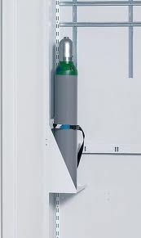
Yapılan Kaynak Türüne Göre Alınacak Tetbirler
1. Gaz K. Alınması Gerekli Güvenlik Önlemleri
Dikey duran gaz tüpleri düşmelere karşı kelepçe veya zincir gibi uygun nitelikte bağlantı elemanları ile güvenlik altına alınmalıdır.
Herhangi bir tehlike anında tüpler kolayca sökülebilir durumda bağlanmalı ve diğer tüplerin tehlikeye girmemesi için ortak bağlantılardan kaçınılmalıdır.

Slide 43
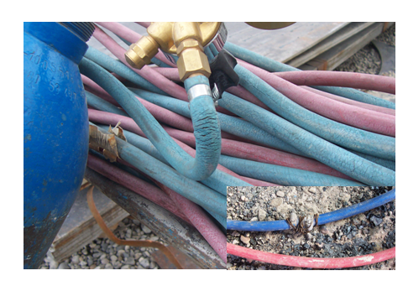
Yapılan Kaynak Türüne Göre Alınacak Tetbirler
1. Gaz K. Alınması Gerekli Güvenlik Önlemleri
Hortumlarda çatlaklıkların veya yıpranmanın olmamasına dikkat edilmelidir. Hortumlardaki en küçük hasar bile hemen giderilmelidir. Hortumlar yanma, burkulma ve üzerinden geçme gibi hususlara karşı emniyetli olmalıdır.

Slide 44
Yapılan Kaynak Türüne Göre Alınacak Tetbirler
1. Gaz K. Alınması Gerekli Güvenlik Önlemleri
Alüminyum kaynağında gözlük camları DIN 4647’ye göre koruma derecesi 4A-6A arasında olan camlar kullanılmalıdır.
Alüminyum kaynaklı işlemde renk değiştirmediğinden ısınmış olduğu gözle görülemez bu nedenle parçalar bir pense ile tutulmalıdır.

Slide 45
Yapılan Kaynak Türüne Göre Alınacak Tetbirler
1. Gaz K. Alınması Gerekli Güvenlik Önlemleri
Kaynak işlemine uzun süreli ara verilirse gaz musluğu kapatılmalıdır.
Kış aylarında donan cihazın çözülmesinde sıcak su ve buhar kullanılmalıdır.

Slide 46
Yapılan Kaynak Türüne Göre Alınacak Tetbirler
1. Gaz K. Alınması Gerekli Güvenlik Önlemleri
Asetilen üretiminde kazan kapasitesinden fazla karpit konmamalıdır.
Kazana karpit koyarken ve karpit çamuru boşaltırken açık ateş olmamalıdır ve sigara içilmemelidir.
Asetilen üretim cihazlarında, cihazın güvenliğini sağlayan “sulu geri tepme güvenlik tertibatı” bulunur.
Üfleçten geri tepen oksijenin asetilen boru tesisatından kazana geçerek patlayıcı gaz karışımının oluşumunu ve meydana gelebilecek yanmayı önler.

Slide 47
Yapılan Kaynak Türüne Göre Alınacak Tetbirler
2. Elektrik Ark K. Güvenlik Önlemleri
Elektrik ark kaynağında en büyük tehlike elektrik çarpmasıdır. Elektrik çarpma olayı özellikle kaynak makinesi boşta çalışırken oluşur.
Kaynak yaparken ark gerilimi 20 ile 30 volt arasında olmasına rağmen makinenin boşta çalışması sırasında 65-100 volta kadar çıkar.

Slide 48
Yapılan Kaynak Türüne Göre Alınacak Tetbirler
2. Elektrik Ark K. Güvenlik Önlemleri
Elektrik ark kaynağında elektrik çarpmasını engellemek için şu önlemler alınmalı;
1. Alçak gerilime dayanıklı ve kuru eldiven kullanılmalıdır.
2. Kaynak pensleri akımı geçirmeyecek şekilde izole edilmelidir.
3. Bütün tesisat topraklanmalıdır.

Slide 49
Yapılan Kaynak Türüne Göre Alınacak Tetbirler
2. Elektrik Ark K. Güvenlik Önlemleri
4. Kaynak kabloları sağlam olmalı, izoleleri kontrol edilmelidir.
5. Kazan, tank, gibi dar ve kapalı yerlerde yapılan ark kaynağında doğru akım kullanılmalıdır. Atmosfere dikkat edilmeli
6. Kapalı ve nemli yerlerde yapılan kaynakta, kaynakçının metalik kısımlarla temasını önleyecek lastik veya tahta altlıkları kullanılmalıdır.

Slide 50
Yapılan Kaynak Türüne Göre Alınacak Tetbirler
2. Elektrik Ark K. Güvenlik Önlemleri
7. Kaynak makinesinin boşta çalıştığı zamanlarda, elektrot pensesi tahta bir masa veya askıya konmalıdır.
8. Kaynak kablosunu takarken veya kutupları değiştirirken makine boşta çalıştırılmamalı, makinede akım yokken yapılmalıdır.

Slide 51
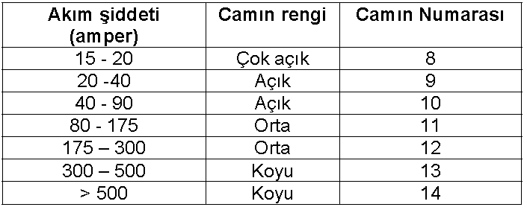
Yapılan Kaynak Türüne Göre Alınacak Tetbirler
2. Elektrik Ark K. Güvenlik Önlemleri
Gözlerin korunması gerekir. Koruyucu camlar arkın şiddetine göre değişir. Kaynakçı, kaynağın cinsine ve akım şiddetine göre de çeşitli koyulukta camlar kullanmalıdır. Tavsiye edilen camlar;

Slide 52
Yapılan Kaynak Türüne Göre Alınacak Tetbirler
2. Elektrik Ark K. Güvenlik Önlemleri
Ark kaynağında oluşan ışınlardan, insan vücudu için en tehlikeli olanı morötesi (ultraviole) ışınlarıdır.
UV Işınlar cilt ve gözde yanıkların meydana gelmesine neden olduğundan bütün vücudun ve gözlerin korunması gerekir.

Slide 53
Kaynak İşlerinde Alınacak Güvenlik Önlemleri Hakkında Kısa Bilgi
Sonuç
İş güvenliği açısından, kusursuz bir kaynak donanımı, iyi aydınlatılmış ve havalandırılmış kaynak atölyesi, işinin ehli bir kaynakçı büyük önem arz eder.
Kaynakçı;
düzenli, titiz ve temiz olmalı,
Kaynak esnasında kullandığı araç ve gereçleri iyi tanımalı ve kullanabilmelidir,
Kaynakçının eğitimi tam olmalıdır.
Koruyucu giysi ve teçhizatları işe uygun seçmeli.
İşveren ve iş güvenliği uzmanı ile sorunlar paylaşılmalıdır.

Slide 54
Dinlediğiniz İçin Teşekkür Ediyorum
İş güvenliği herkese ve her işyerine gereklidir...
Oğuz AYAN
Teknik Öğretmen
Kaynaklar için diğer sayfayı inceleyiniz

Slide 55
Kaynaklar
NEDERMAN Emiş kolları, kaynağında yakalayın: Dumana, toza ve gazlara karşı komple çözüm (HAVAK ltd.)
Threshold Limit Values, ACGIH. 1994-1995.
Facts about : Fume and gages, AGA.
Encyglopedia of occupational health and safety. ILO
Sicherheitslehrbrief für Handwerker, Arbeitsgemeinschaft der Metal Berufsgenossenshaften Ausgabe 1998 Bestell - Nr. ZH 1/94
K.Tülbentçi, E Kaluç Oksi-asetilen kaynağı GEDİK TEKNİK
Kaynakça ARK Magazin, 1996 Sayı 2
U.M.Güven, Paslanmaz çelik pompa teknolojisinde Lazer Kaynak Yöntemi Tesisat Dergisi Sayı 61 Ocak 2001-06-14
A. Taşçı, B. Ören, Sualtı Kaynağı GEDİK TEKNİK
M. Turhan, Gaz Metal Ark Kaynağında Çalışma ortamına MOD ve Gaz yayılması, Cilt:37 Sayı:432 – Mühendis ve Makine

Slide 56
Kaynaklar
11. K. Tülbentçi, E. Kaluç, N. Sarı, MIG – MAG Kaynak yönteminde kullanılan koruyucu gazlar ve tel elektrotlar, Kocaeli Üniversitesi Kaynak Teknolojisi Araştırma ve Eğitim ve Uygulama Merkezi Seminer Notları, 13-14 Mart 1997 Kocaeli
12. OSHA (Occupational Safety & Healt Administration U.S. Departmant of Labor) Regulations (Standarts – 29 CFR) Welding, cutting, and heating in way of preservative coatings – 1926.354
13. H.ORHUN, İş yerinde fiziksel etkenler, İş Hekimliği ders notları – Türk Tabipler Birliği Ankara Ocak, 1993 21. S. VELİ CANGİL, Ö. VELİ CANGİL, Endüstri Sağlığı ve Meslek Hastalıkları – YOTÇEM Ankara 1987/3
14. Fatih KAHRAMAN, Kutlay SEVER Arş.Gör., Süleyman KARADENİZ Prof.Dr., Dokuz Eylül Üniv. Müh.Mim.Fak.Makina Mühendisliği Bölümü “Kaynaklı İmalatta İnsan Sağlığı” konulu makale
15. S. ANIK Prof.Dr., “Kaynak Tekniği” (cilt 1) İTÜ Yayınları
16. G.YILMAZ;"İş Güvenliğine Genel Bakış", Mühendis ve Makine Dergisi Sayı 224

